Slide 1
LG32 IBS2.3 Telen en verzorgen
Onderdeel tariefberekenen – les 4

Slide 2
Wat gaan we vandaag doen?
Vorige lessen
Saldobegroting aangevuld
Opbrengsten
Uitgangsmateriaal
Excelbestand gemaakt
Vandaag
IBS 2.3 Saldobegroting aanvullen
Verslag 2.2 verbeteren
Opbrengsten afmaken
Uitgangsmateriaal afmaken
Excelbestand afmaken en invullen
Gewasbescherming

Slide 3
Saldobegroting
De tabel moet overzichtelijk zijn.
Opbrengsten duidelijk
Kosten duidelijk en goed opgesplitst
Daarnaast is de uitleg belangrijk
Verwijs naar eerdere paragrafen
Waar heb je rekening mee gehouden of wat heb je moeten schatten? En op basis waarvan?
Vraag het saldo na, komt het overeen met wat ze er thuis of op stage van vinden?
Trek conclusies. Wat vind je van alle cijfers die je hebt gevonden? Is het slim om voor dit gewas te kiezen?

Slide 4
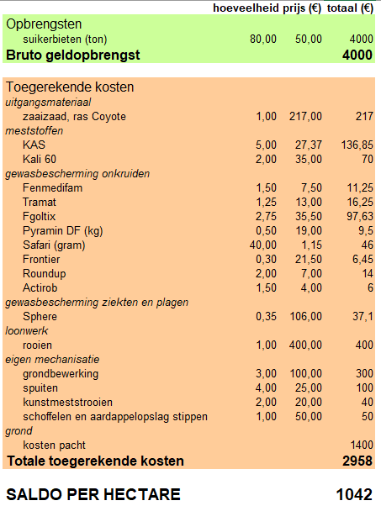
Saldobegroting in Excel

Slide 5
Pak Excel erbij
Wat moet er nog gebeuren
Duidelijker
Mooier

Slide 6
Gewasbescherming
Hoe meer informatie, hoe beter.
Wat kost het spuiten zelf?
Per hectare. Hoe vaak wordt er gespoten?
Welke middelen worden elk jaar gebruikt?
Middel (naam)
Waartegen?
Hoeveelheid?
Prijs?
Zit er verschil tussen de jaren?
Wordt er preventief of curatief gespoten?

Slide 7
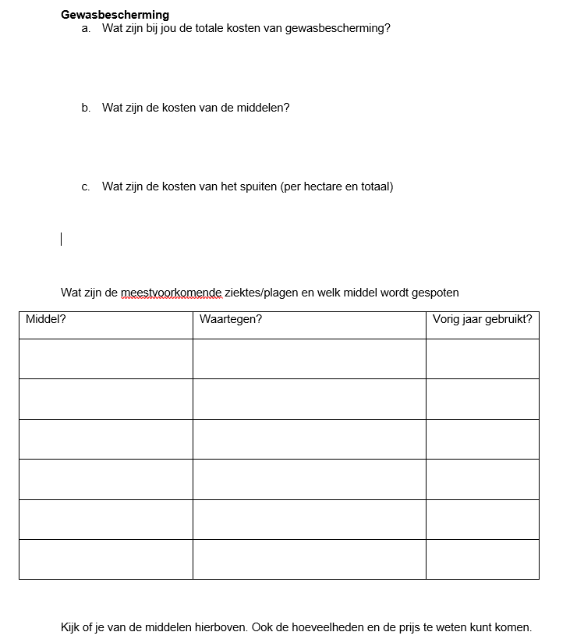

Slide 8
Nu jullie

